Slide 1

Open Data e Civic Hacking
Cristiano Longo, Parco dell’Etna, 25-07-2017
COPYRIGHT: questa presentazione e tutti i materiali in essa contenuti sono rilasciate con licenza CC BY 4.0 (vedi https://creativecommons.org/licenses/by/4.0/ )

Slide 2

Open Data e Civic Hacking
open knowledge
A WORLD WHERE KNOWLEDGE CREATES POWER FOR THE MANY, NOT THE FEW.
THIS IS THE WORLD WE CHOOSE.
Open Knowledge Foundation (https://okfn.org/)
Cristiano Longo – longo@dmi.unict.it

Slide 3
Open Data e Civic Hacking
power not for the few
Detenere grosse moli di informazioni crea posizioni di rendita e di predominio.
Cristiano Longo – longo@dmi.unict.it

Slide 4
Open Data e Civic Hacking
power to the people!
Detenere grosse moli di informazioni crea posizioni di rendita e di predominio.
La Liberazione dei dati abilita a produrre valore per l'intera comunità, ad esempio con la creazione di servizi e studi a partire dai dati.
Permette di esprimere il massimo potenziale dai dati riutilizzandoli e riaggregandoli.
E' necessario tenere ben presente il diritto alla privacy.
Cristiano Longo – longo@dmi.unict.it

Slide 5
Open Data e Civic Hacking
open data
I dati si dicono rilasciati come open data se:
possono essere liberamente e gratuitamente ottenuti tramite internet;
Cristiano Longo – longo@dmi.unict.it

Slide 6
Open Data e Civic Hacking
open data
I dati si dicono rilasciati come open data se:
possono essere liberamente e gratuitamente ottenuti tramite internet;
sono riutilizzabili a qualunque fine con alpiù la limitazione di citare la fonte;
Cristiano Longo – longo@dmi.unict.it

Slide 7
Open Data e Civic Hacking
open data
I dati si dicono rilasciati come open data se:
possono essere liberamente e gratuitamente ottenuti tramite internet;
sono riutilizzabili a qualunque fine con alpiù la limitazione di citare la fonte;
vengono forniti con modalità che li renda elaborabili dalle macchine, permettendo quindi aggregazioni e mix con altri dati.
CONTRO-ESEMPIO - la scansione di documento non permette ricerche testuali, non potrà mai essere fruita da un non vedente.
Cristiano Longo – longo@dmi.unict.it

Slide 8
Open Data e Civic Hacking
open data - formati liberi
Formati Liberi - modalità di diffusione di informazione (generalmente formati di files) documentati esaustivamente e che possono essere usate liberamente.
Permettono la creazione di Software Libero per fruirne! In altre parole non devo comprarmi un software di uno specifico produttore.
Cristiano Longo – longo@dmi.unict.it

Slide 9


Open Data e Civic Hacking
comunità
I primi dati liberi sono stati pubblicati da libere comunità di cittadini.
"Wikipedia-logo-v2-en SVG". Via Wikimedia Foundation -
https://wikimediafoundation.org/wiki/File:Wikipedia-logo-v2-en_SVG.svg#/media/File:Wikipedia-logo-v2-en_SVG.svg
Open Street Map - http://wiki.openstreetmap.org/wiki/File:Public-images-osm_logo.svg
Cristiano Longo – longo@dmi.unict.it

Slide 10
Open Data e Civic Hacking
dati pubblici
il patrimonio informativo pubblico è una parte rilevante del patrimonio pubblico nel suo complesso;
Agricoltura, Ambiente, Attività Produttive, Commercio, Cultura, Energia, Famiglia, Istruzione, Mobilità e trasporti, Protezione Civile, Sanità, Sport, Statistica, Territorio, Trasparenza, Tributi, Turismo ...
Cristiano Longo – longo@dmi.unict.it

Slide 11
Open Data e Civic Hacking
regioni italiane
Svariate regioni italiane hanno un portale open data:
Basilicata http://dati.regione.basilicata.it
Lombardia https://www.dati.lombardia.it
Emilia Romagna http://dati.emilia-romagna.it
FriuliVeneziaGiulia https://www.dati.friuliveneziagiulia.it
Liguria http://dati.liguria.it
Lombardia http://dati.lombardia.it
Trentino http://dati.trentino.it
Puglia http://dati.puglia.it
Toscana http://dati.toscana.it
Umbria http://dati.umbria.it
Veneto http://dati.veneto.it
Piemonte http://dati.piemonte.it.
Cristiano Longo – longo@dmi.unict.it

Slide 12



Open Data e Civic Hacking
ministeri
Tutti i ministeri del Governo Italiano pubblicano open data.
Cristiano Longo – longo@dmi.unict.it

Slide 13


Open Data e Civic Hacking
parlamento
Il due rami del parlamento Italiano forniscono in open data informazioni in tempo reale sui parlamentari (anagrafica, gruppi, presenze) che sull'attività legislativa.
Cristiano Longo – longo@dmi.unict.it

Slide 14

Open Data e Civic Hacking
europea
Europeana.eu nasce da una iniziativa della commissione europea.
Aspira ad essere il catalogo dei cataloghi del patrimonio culturale europeo.
Circa 2300 istituzioni culturali da tutta Europa forniscono i propri cataloghi, spesso accompagnati da foto e video degli artefatti, attraverso Europeana.
Cristiano Longo – longo@dmi.unict.it

Slide 15

Open Data e Civic Hacking
FAO
AGROVOC è il sistema che fornisce gli open data generati dalla Food and Agriculture Organization of the United Nations (FAO).
Cristiano Longo – longo@dmi.unict.it

Slide 16
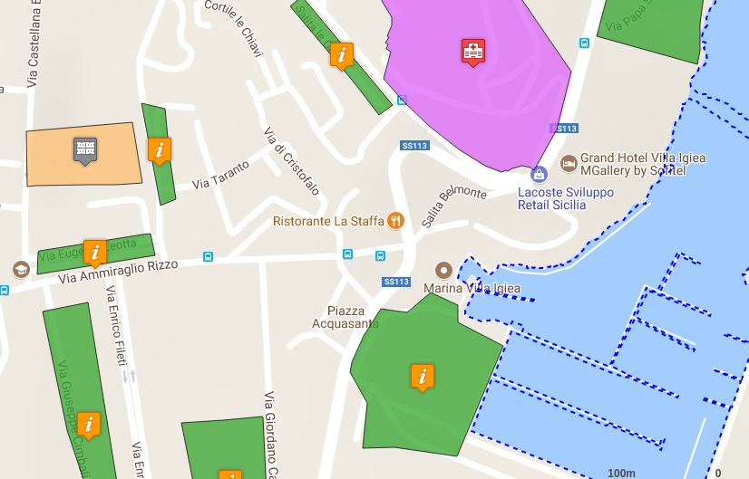
Open Data e Civic Hacking
esempio - protezione civile
http://opendatasicilia.it
Cristiano Longo – longo@dmi.unict.it

Slide 17
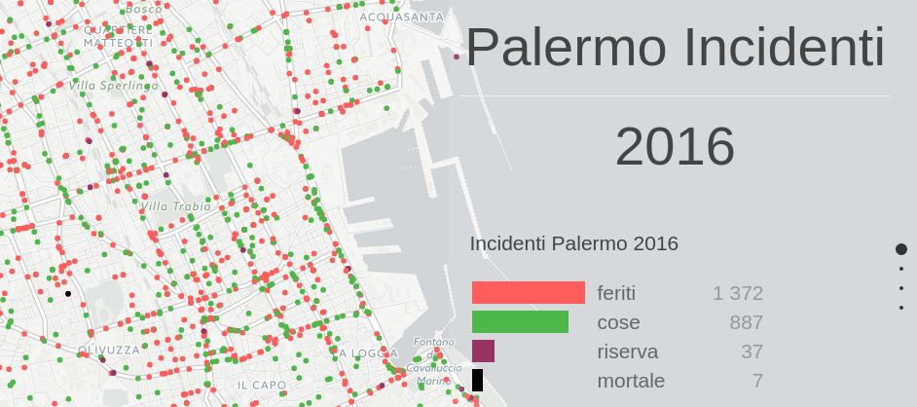
Open Data e Civic Hacking
esempio - incidenti stradali
http://opendatasicilia.it
Cristiano Longo – longo@dmi.unict.it

Slide 18
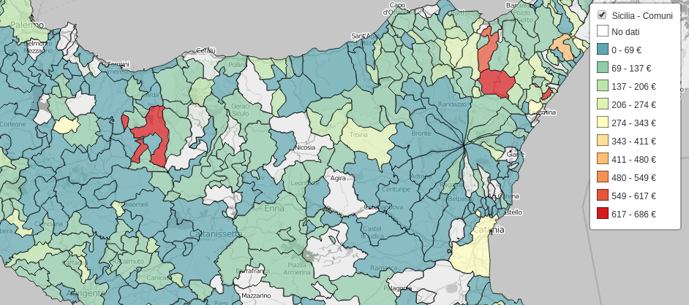
Open Data e Civic Hacking
esempio - spese per la mobilità
http://opendatasicilia.it
Cristiano Longo – longo@dmi.unict.it

Slide 19
Open Data e Civic Hacking
processi
Il patrimonio informativo pubblico fornisce informazioni sul patrimonio pubblico nel suo complesso, abilitando ulteriori attività di riappropriazione e controllo.
Cristiano Longo – longo@dmi.unict.it

Slide 20
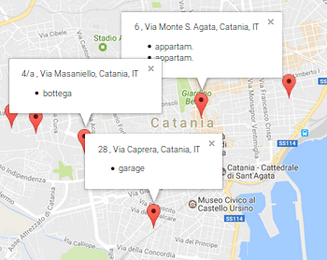
Open Data e Civic Hacking
processi
Il patrimonio informativo pubblico fornisce informazioni sul patrimonio pubblico nel suo complesso, abilitando ulteriori attività di riappropriazione e controllo.
Esempio: Beni Confiscati a Catania
2014 - approvazione regolamento (Libera)
2015 - pubblicazione elenco (su richiesta), inchiesta di Scatto Sociale
2016 - emanazione bando per un bene confiscato
2017 - siamo in attesa dell’esito della gara!
Cristiano Longo – longo@dmi.unict.it

Slide 21
Open Data e Civic Hacking
processi
Il patrimonio informativo pubblico fornisce informazioni sul patrimonio pubblico nel suo complesso, abilitando ulteriori attività di riappropriazione e controllo.
Esempio: Beni Confiscati a Catania
2014 - approvazione regolamento (Libera)
2015 - pubblicazione elenco (su richiesta), inchiesta di Scatto Sociale
2016 - emanazione bando per un bene confiscato
2017 - siamo in attesa dell’esito della gara!
21/07/2017 - il direttore de I Siciliani Giovani viene minacciato!
Cristiano Longo – longo@dmi.unict.it

Slide 22
Open Data e Civic Hacking
albi pretori
L'Albo Pretorio indica in Italia un apposito spazio sul proprio sito internet presso il quale le pubbliche amministrazioni affiggono notizie ed avvisi di interesse pubblico per la collettività: avvisi pubblici,bandi di concorso, determine dirigenziali, avvisi ed esiti di gare, notifiche, ordinanze del sindaco, pubblicazioni di matrimonio, ecc..
Cristiano Longo – longo@dmi.unict.it

Slide 23
Open Data e Civic Hacking
albi pretori
L'Albo Pretorio indica in Italia un apposito spazio sul proprio sito internet presso il quale le pubbliche amministrazioni affiggono notizie ed avvisi di interesse pubblico per la collettività: avvisi pubblici,bandi di concorso, determine dirigenziali, avvisi ed esiti di gare, notifiche, ordinanze del sindaco, pubblicazioni di matrimonio, ecc..
Posso fruirne liberamente e riutilizzare i dati?
SI grazie all’Open Data by Default
Cristiano Longo – longo@dmi.unict.it

Slide 24
Open Data e Civic Hacking
albi pretori
L'Albo Pretorio indica in Italia un apposito spazio sul proprio sito internet presso il quale le pubbliche amministrazioni affiggono notizie ed avvisi di interesse pubblico per la collettività: avvisi pubblici,bandi di concorso, determine dirigenziali, avvisi ed esiti di gare, notifiche, ordinanze del sindaco, pubblicazioni di matrimonio, ecc..
Posso fruirne liberamente e riutilizzare i dati?
SI grazie all’Open Data by Default
La fruizione è efficente?
NO devo visitare tutti i giorni la pagina, copiare ed incollare quello che mi interessa, potrei volerlo fare per più albi.
Cristiano Longo – longo@dmi.unict.it

Slide 25
Open Data e Civic Hacking
albo pop
Il progetto Albo POP nasce per rendere machine-readable gli albi pretori. Questo permette ad esempio:
di ricevere notifiche ogni qual volta viene pubblicato un nuovo annuncio;
di effettuare ricerche e realizzare filtri per gli argomenti di proprio interesse.
http://albopop.it
Cristiano Longo – longo@dmi.unict.it

Slide 26
Open Data e Civic Hacking
il progetto albo pop
25 sviluppatori solo nel repository ufficiale.
Sono stati realizzati Albi POP per più di 80 comuni, 3 Università, 3 Città Metropolitane.
Ogni giorno l’Albo POP dell’Università di Catania viene scaricato da circa 90 dispositivi diversi.
Cristiano Longo – longo@dmi.unict.it

Slide 27
Open Data e Civic Hacking
albo pop e libertà
Albo POP è un progetto di Software Libero e utilizza la tecnologia dei feed RSS.
Cristiano Longo – longo@dmi.unict.it

Slide 28
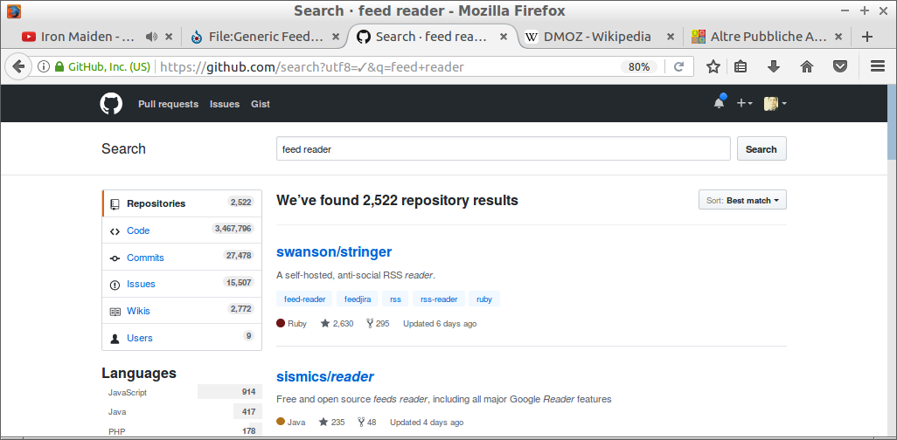
Open Data e Civic Hacking
albo pop e libertà
Albo POP è un progetto di Software Libero e utilizza la tecnologia dei feed RSS.
Cristiano Longo – longo@dmi.unict.it

Slide 29
Open Data e Civic Hacking
albo pop e libertà
Albo POP è un progetto di Software Libero e utilizza la tecnologia dei feed RSS.
Per sottoscrivere un feed RSS non è necessario iscriversi a nessuna piattaforma e lasciare mail o altri dati!
Cristiano Longo – longo@dmi.unict.it

Slide 30

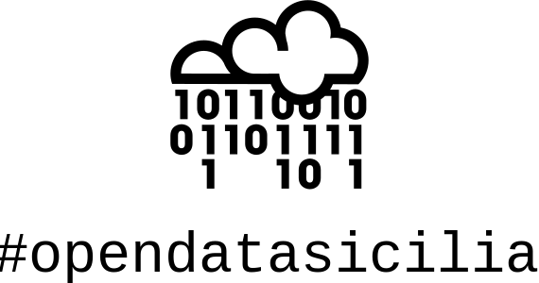

Open Data e Civic Hacking
opendatahacklab
L'opendatahacklab nasce per aiutare comunità di cittadini a produrre dati liberi e ad usare e riusare quelli esistenti.
http://opendatahacklab.org
22/09/2015
Cristiano Longo – longo@dmi.unict.it

Slide 31
Open Data e Civic Hacking
attività del laboratorio
Le principali attività del laboratorio sono
Attività per divulgare la cultura degli open data, ad esempio l'Open Data Tour;
incontri di studio su vari temi (rifiuti, beni confiscati, bandi e contratti);
realizzazione di strumenti per la produzione e fruizione di open data (ad esempio, mappe e diagrammi);
aiuto nella ricerca e fruizione di open data;
Attività accademiche su linked open data.
Cristiano Longo – longo@dmi.unict.it

Slide 32
Open Data e Civic Hacking
GRAZIE!
Cristiano Longo – longo@dmi.unict.it

